Slide 1
Pengantar
Sistem Informasi Geografis
(SIG)

Slide 2
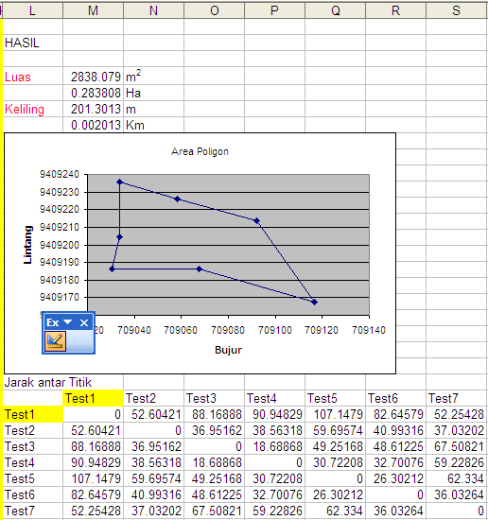
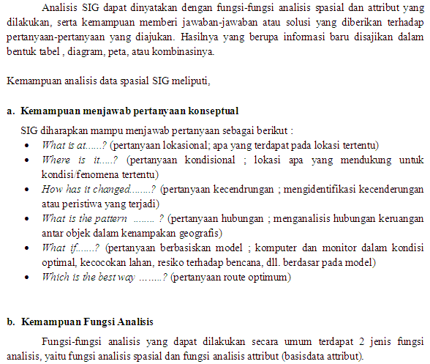
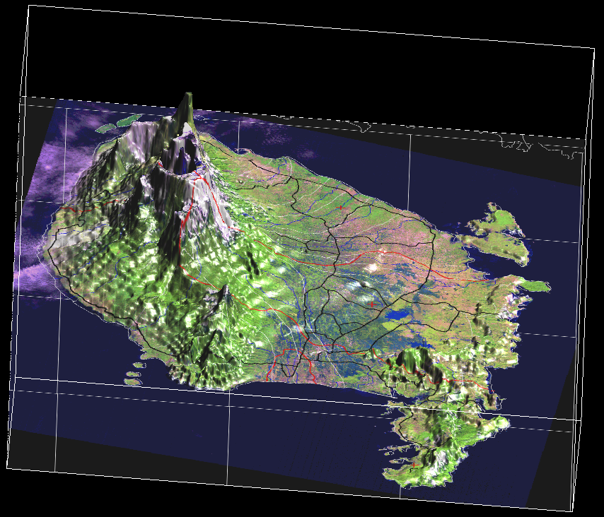
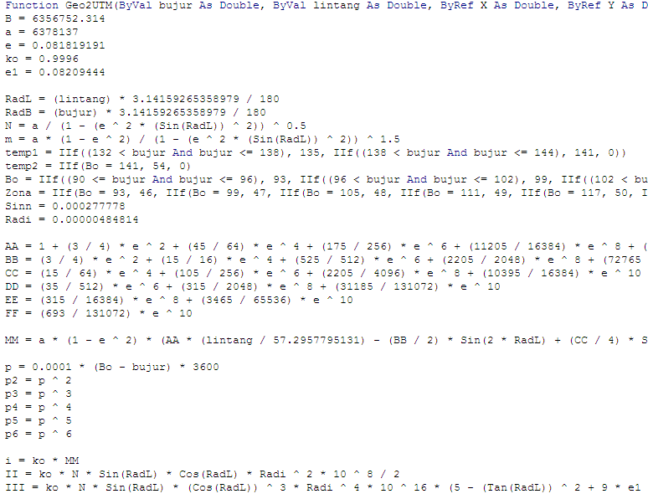
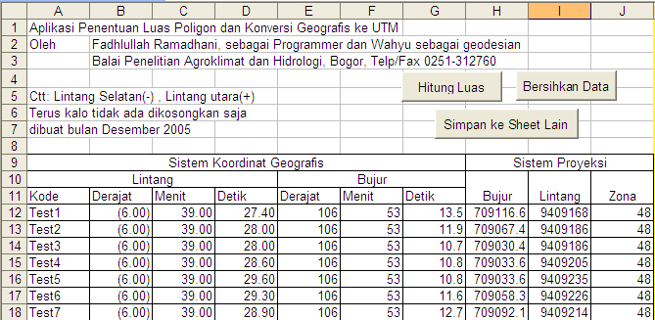
DATA TEKSTUAL VS DATA SPASIAL
Vs
Data Tekstual
Data Spasial
Database
“Not Easy to Interpret”
Visualization
“Worth a Thousand Words”

Slide 3
DATA SPASIAL (SPATIAL DATA)
Estimates are that 80% of all data has a spatial component
  Data from most sciences can be analyzed “spatially”
  (ESRI)
  The 3 “W’s” of Geography
  - What is where
    - Why is it there
    - Why do I care

Slide 4
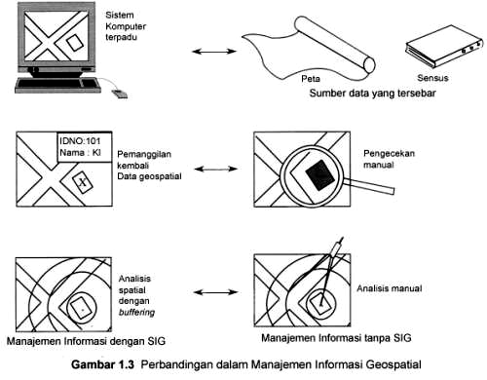
MANAJEMEN INFORMASI (GEO)SPASIAL
Tahapan | SIG | Pekerjaan Manual
Penyimpanan | Database digital dan terpadu | Skala dan standart berbeda
Pemanggilan kembali | Pencarian dengan komputer | Cek manual
Pemuktahiran | Sistematis | Mahal dan memakan waktu
Analisis data Attribut | Sangat cepat | Memakan waktu dan tenaga
Analisis data spasial | Mudah | Rumit
Penyangan | Murah dan cepat | Mahal
Perbandingan dalam manajemen Informasi Geospasial

Slide 5
TAKSONOMI SISTEM INFORMASI
Sistem Informasi
Non-Spasial
Spasial
Non-Geografi
Sistem Informasi Geografis
CAD/CAM
Liputan Lahan
Penduduk
Sosioekonomi
……..

Slide 6
Pengertian Sistem Informasi Geografis (SIG)
Sistem Informasi Geografis (SIG) atau Geographic Information System (GIS) diartikan sebagai sistem informasi yang digunakan untuk memasukkan, menyimpan, memanggil kembali, mengolah, menganalisis dan menghasilkan data bereferensi geografis atau data geospatial, untuk mendukung pengambilan keputusan dalam perencanaan dan pengelolaan penggunaan lahan, sumber daya alam, lingkungan, transportasi, fasilitas kota, dan pelayanan umum lainnya. (Murai S. dalam Prayitno, 2000)
SIG sebagai suatu kumpulan yang terorganisir dari perangkat keras komputer, perangkat lunak, data geografi dan personil yang dirancang secara efisien untuk memperoleh, menyimpan, mengupdate, memanipulasi, menganalisis, dan menampilkan semua bentuk informasi yang bereferensi geografi (ESRI, 1990)

Slide 7
Definitions
Geographic, because data collected is associated with some location in space.
Informational, because attributes, or the characteristics (data), about the space is what we want to learn about.
System, because there must be a tie from the information to the geography in a seamless operation.

Slide 8
OBJEK APLIKASI SIG
Geographic
phenomena
Computer
representations
Visualitations
Aplication
computing
Real world
Simulation world

Slide 9
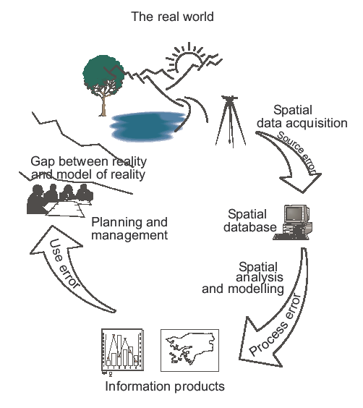
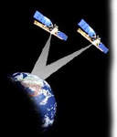


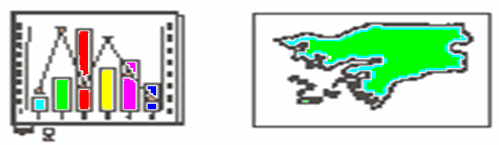
Proses penanganan data spasial
SIG

Slide 10
DATA SPASIAL (SIG)
REAL WORLD
DATA SIG
(Arc/Info)
Raster
Data Attribut/ Data Deskriptif/ Data Tekstual/ Data Tabuler
mis,: *.dbf
Link
Grafis
  Titik (Point)
  Garis (Arc/Line)
  Poligon (region/Polygon)
  Permukaan (Surface)
Vektor
Smart Map
(linking a database to the map)
Siapa/Apa ….. ?
(What is at …. ?)
Dimana ……. ?
(Where is it … ?)

Slide 11
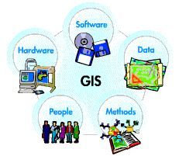
KOMPONEN SIG
1. Perangkat keras (hardware)
Komputer (komputer tunggal, komputer sistem jaringan dengan server, komputer dengan jaringan global internet) dan periperalnya. Perangkaat keras untuk SIG mepliputi perangkat keras : pemasukan data, pemrosesan data, dan penyajian hasil, serta peyimpanan (storage).
2. Perangkat Lunak (software)
Perangkat lunak yang mempunyai fungsi di atas dan fasilitas untuk penyimpanan, analisis, dan penayangan informasi geografi. Persyaratan yang penting harus dipenuhi software SIG, adalah :merupakan Database Management System (DBMS), fasilitas untuk pemasukan dan manipulasi data geografis, fasilitas untuk query, analisis , dan visualisasi,Graphical User Interface (GUI) yang baik untuk mempermudah akses fasilitas yang ada.
3. Data (Data)
Data merupakan komponen yang penting dalam SIG. Keakurasian data dituntut dalam SIG. Dikenal konsep GIGO (Garbage In Garbage Out) sebaliknya Gold In Gold Out.
4. Sumberdaya Manusia (people)
Teknologi SIG menjadi sangat terbatas kemampuannya jika tidak ada sumberdaya yang mengelola sistem dan mengembangkan untuk aplikasi yang sesuai. Pengguna dan pembuat sistem harus saling bekerjasama untuk mengembangkan teknologi SIG.
5. Metode (methods)
Model dan teknik pemrosesan perlu dibuat untuk berbagai aplikasi SIG.

Slide 12
APLIKASI SIG
1. Pengukuran (Measurement)
2. Pemetaan (Mapping)
3. Pemantauan (Monitoring)
4. Pembuatan Model (Modelling)
(Estes, 1990)

Slide 13
APLIKASI SIG
Data PJ
Peta/Data Sekunder:
Topografi, Geologi, Tanah, dll.
Pengolahan Citra
Manual/Digital
Editing, Transformasi,
Tagging
Survey
Lapangan
Informasi
Mutakhir
Informasi
Sekunder
1. Pengukuran (Measurement)
2. Pemetaan (Mapping)
3. Pemantauan (Monitoring)
4. Pembuatan Model (Modelling)
(Estes, 1990)
Integrasi
Pemetaan, Inventarisasi
Pemantauan, Monitoring
Pembuatan Model
Evaluasi
Prediksi
Perubahan
Peng. Lahan
Kemampuan Lahan
Kebakaran hutan
Site Selection
Kekeringan

Slide 14
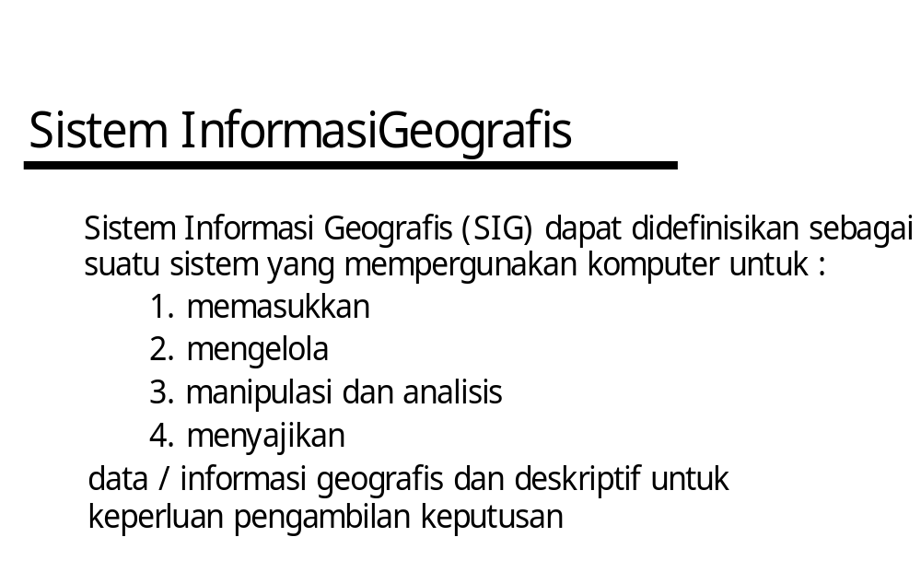

Slide 15
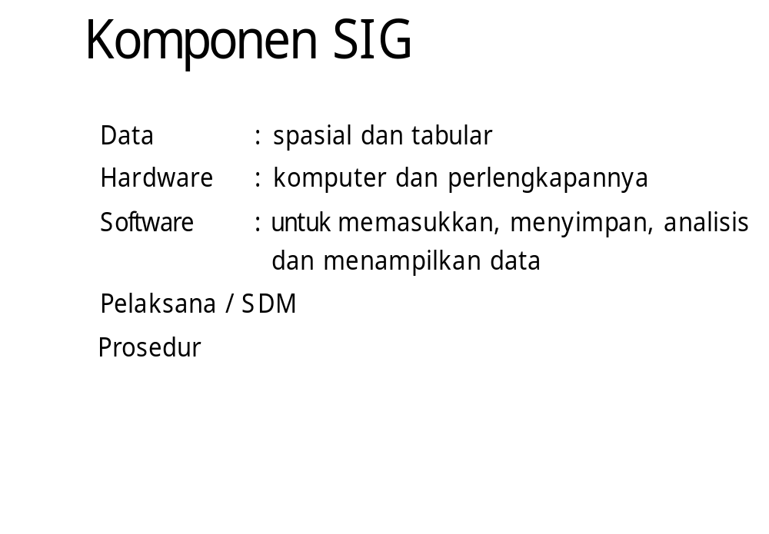

Slide 16
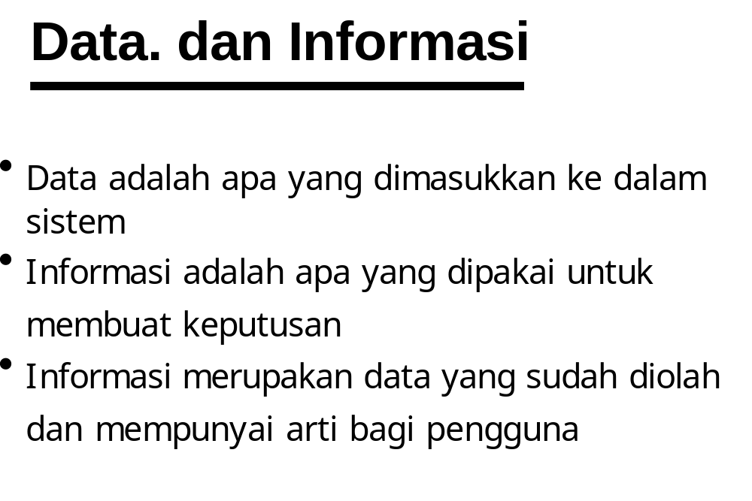

Slide 17
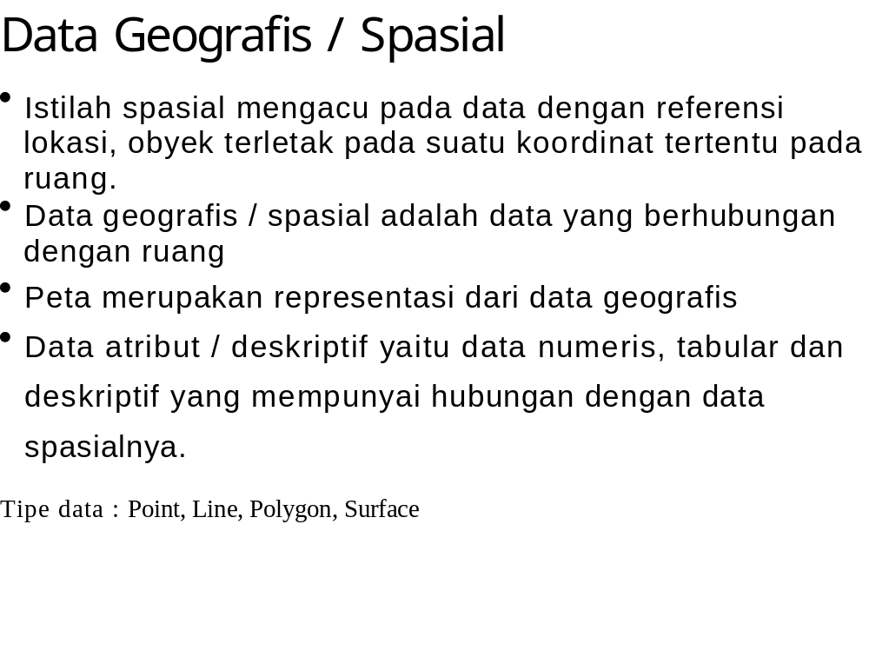

Slide 18
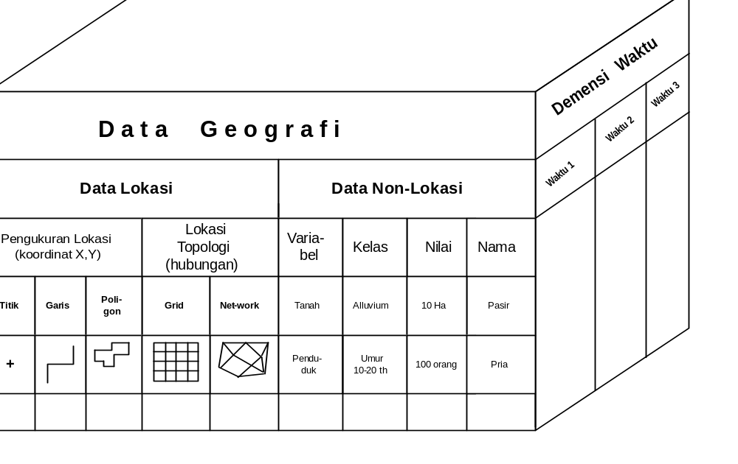

Slide 19
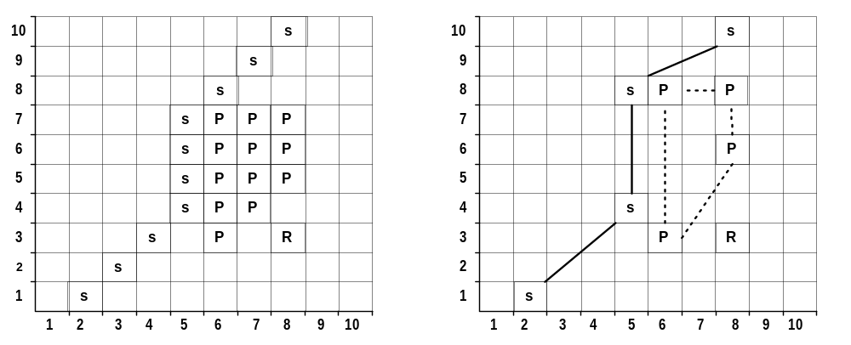
Raster Vektor
Sungai ( Himpunan titik-titik ) : Sungai (garis) :
(2,1) (3,2) (4,3) (5,4) (5,5) (5,6) (2,1 - 5,4) (5,4-5,7) (5,7 - 8,10)
(5,7) (6,8) (7,9) (8,10)
Rumah (titik) : (8,3) Rumah (titik) : (8,3)
Pohon (Himpunan titik-titik) : Pohon (poligon) :
(6,3) (6,4) (6,5) (6,6) (6,7) (6,3 - 6,7) (6,7-8,7)
(7,4) (7,5) (7,6) (7,7) (8,8) (8,6) (8,7) (8,7-8,5) (8,5-6,3)

Slide 20
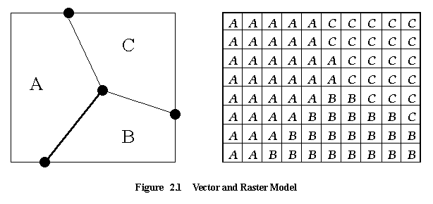

Slide 21
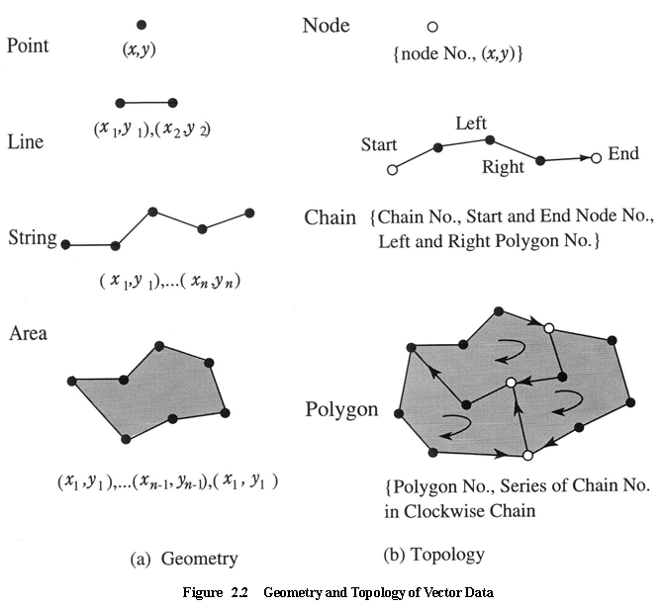

Slide 22
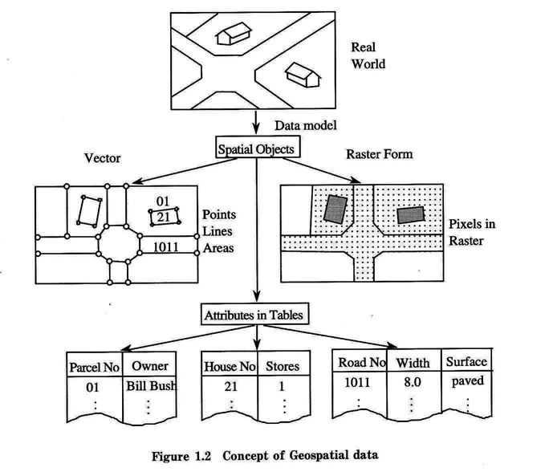

Slide 23
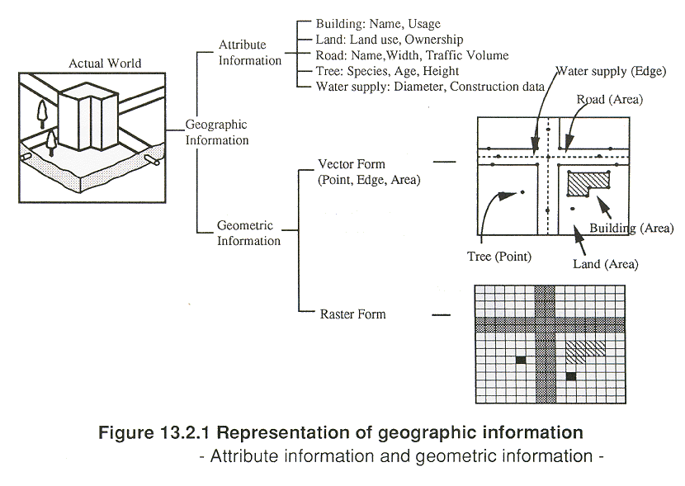

Slide 24
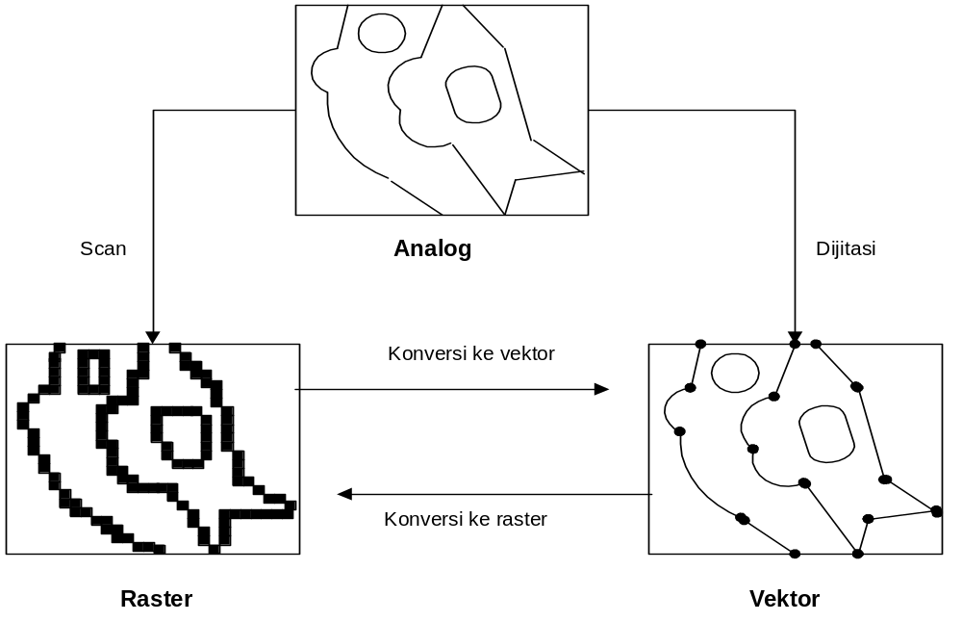

Slide 25
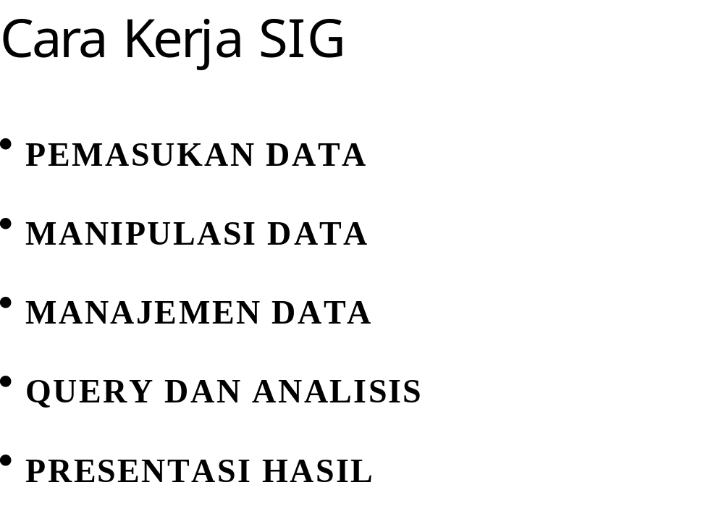

Slide 26
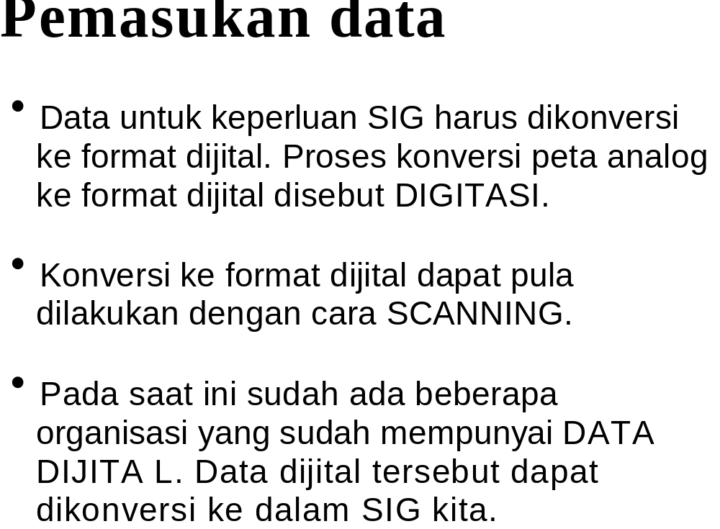

Slide 27
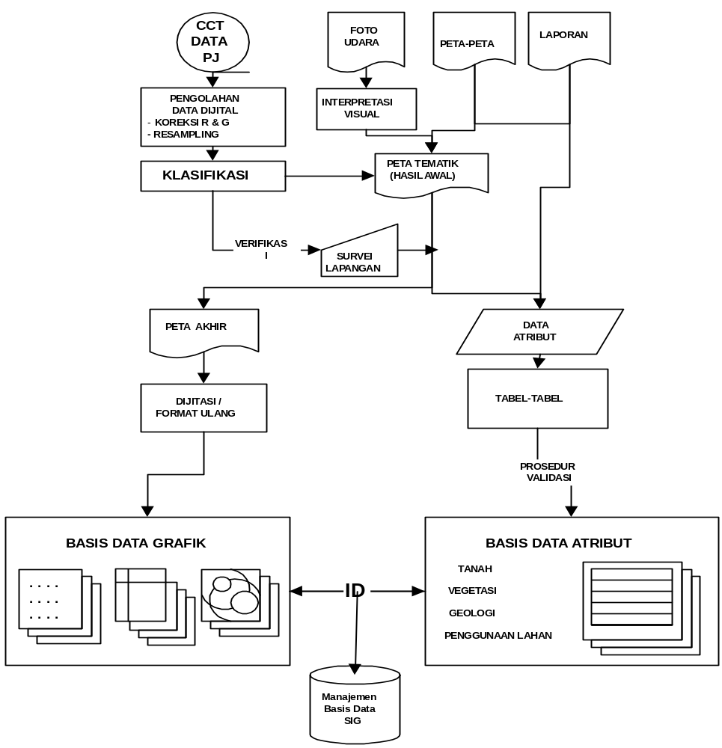

Slide 28
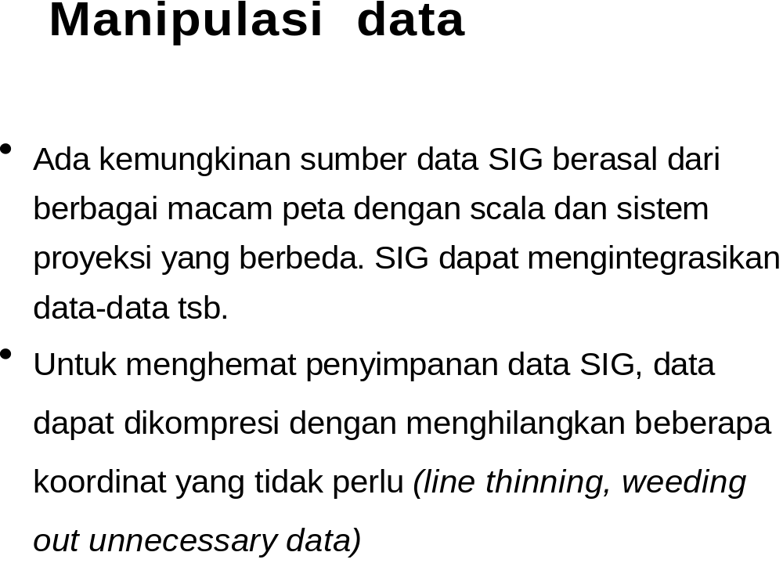

Slide 29
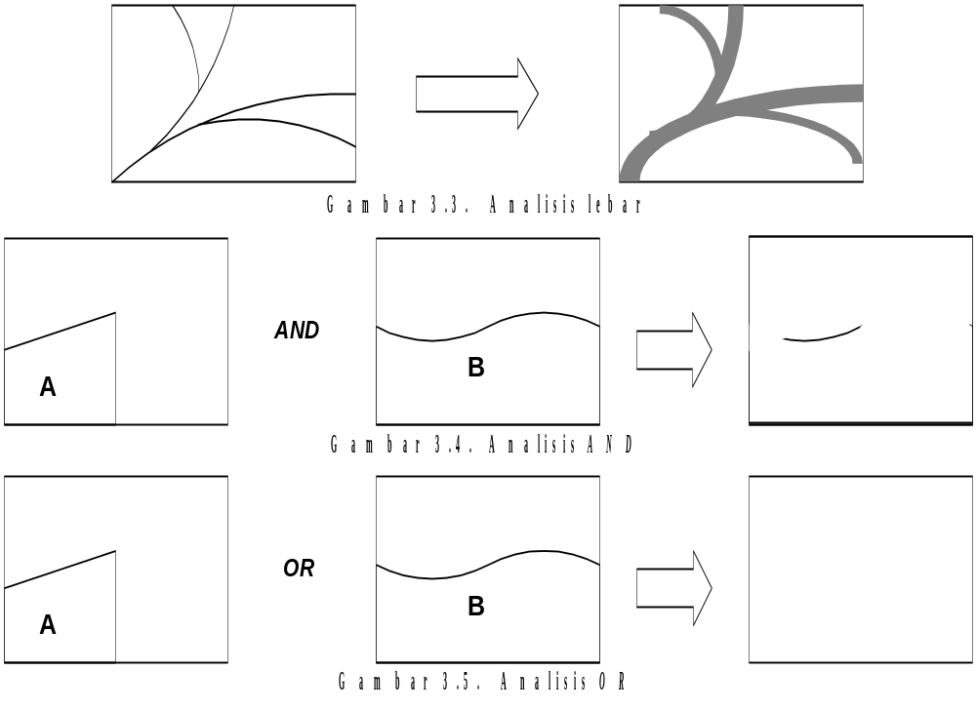

Slide 30
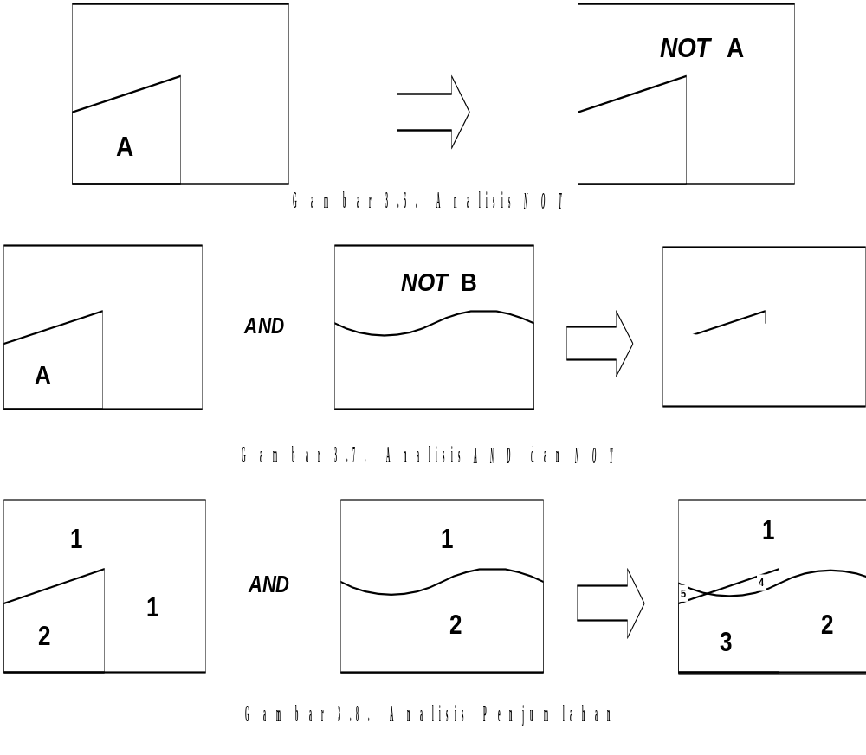

Slide 31
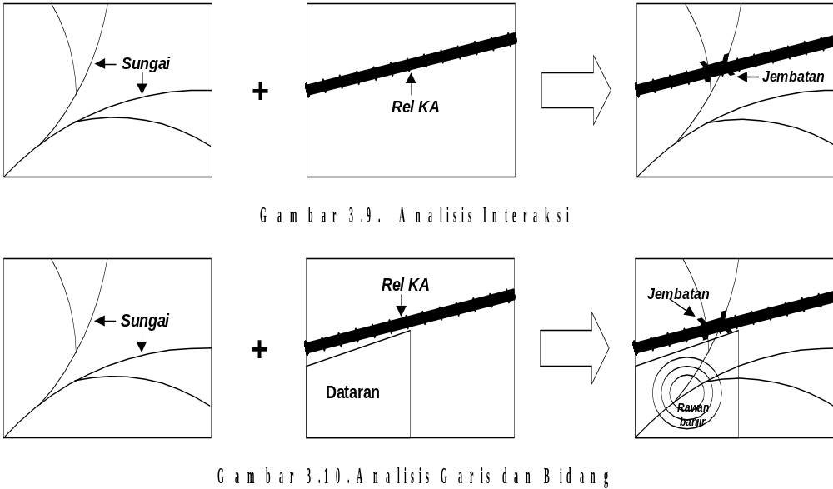

Slide 32
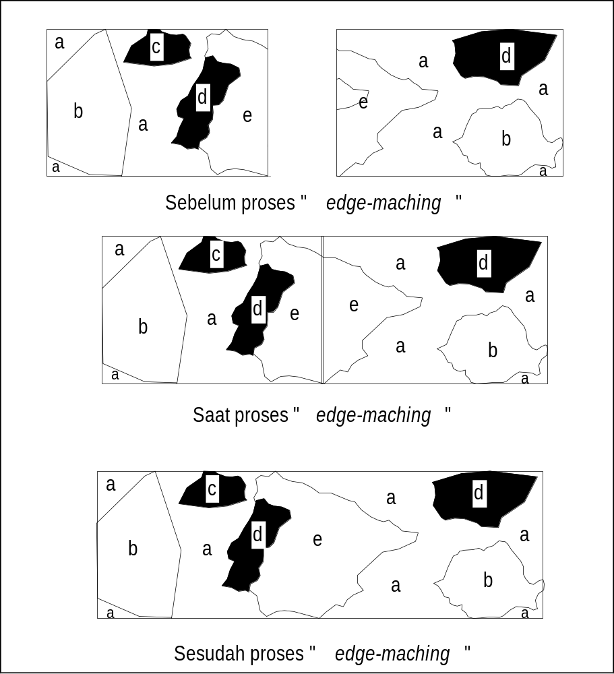

Slide 33
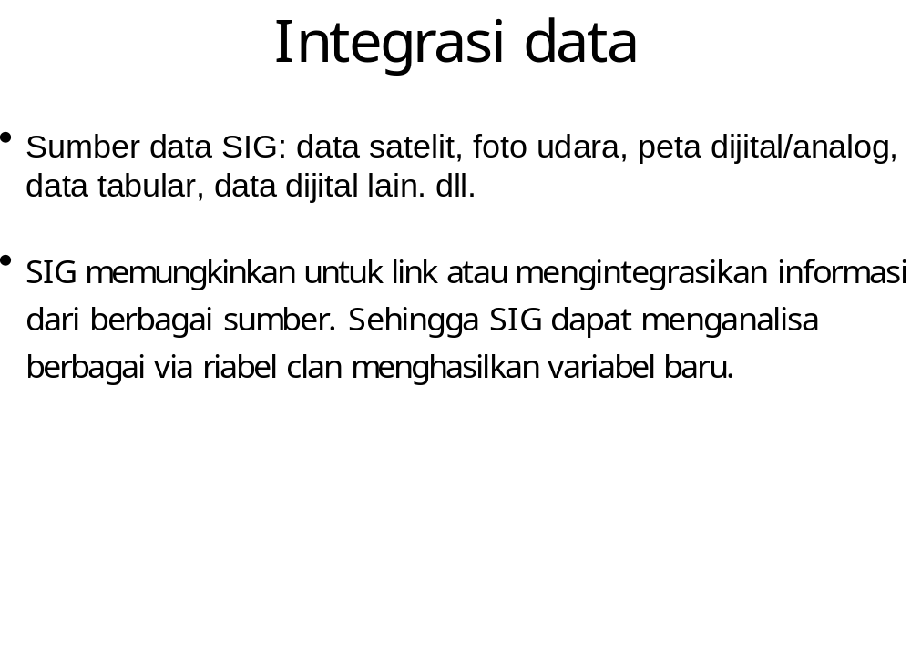

Slide 34
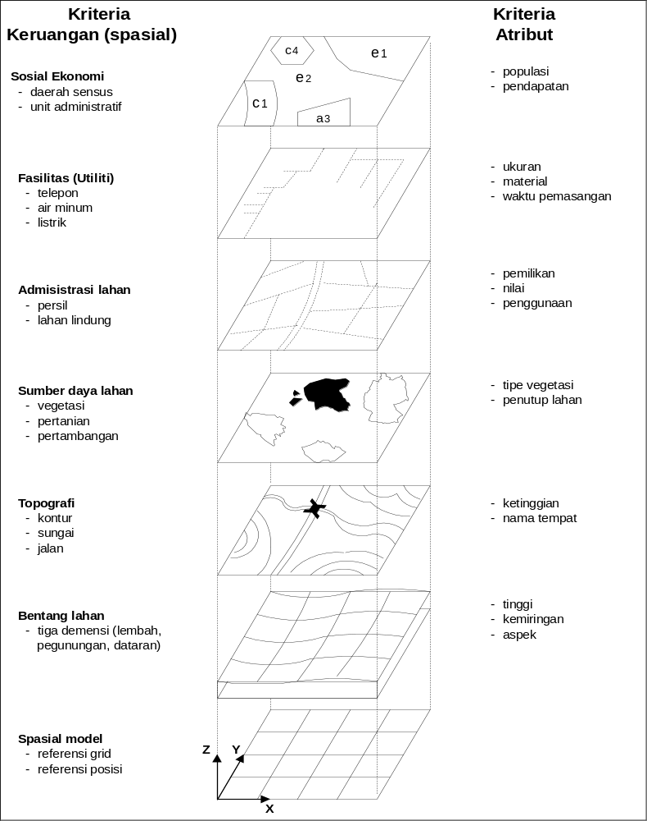

Slide 35
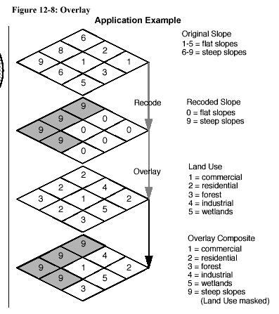

Slide 36
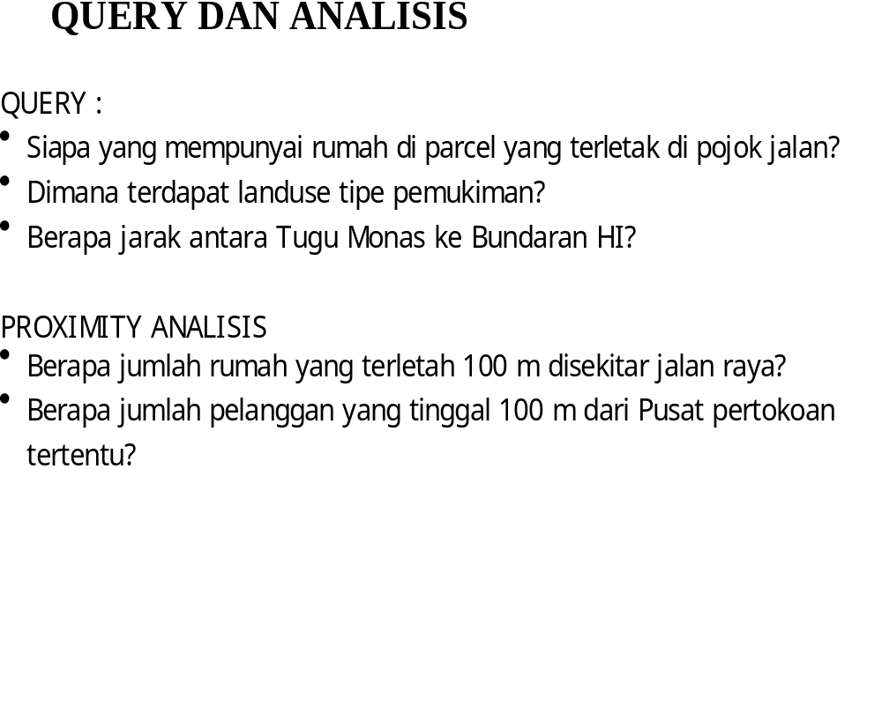

Slide 37
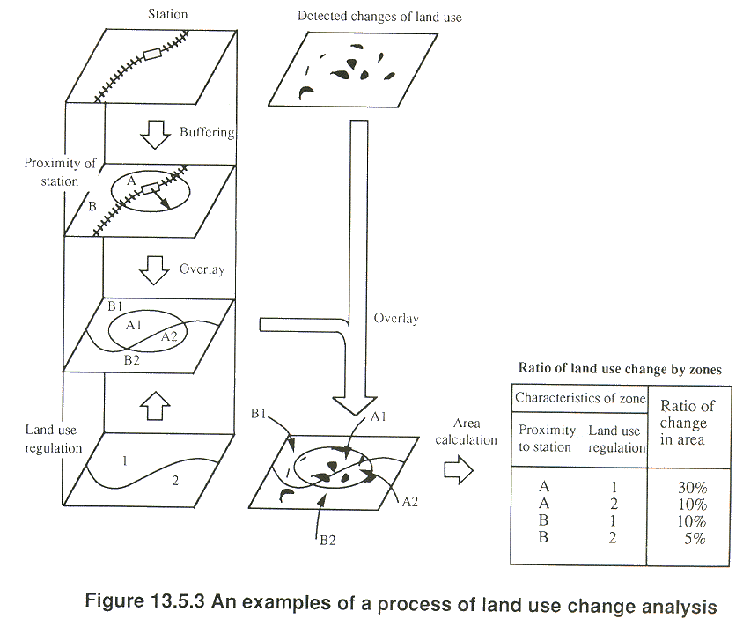

Slide 38
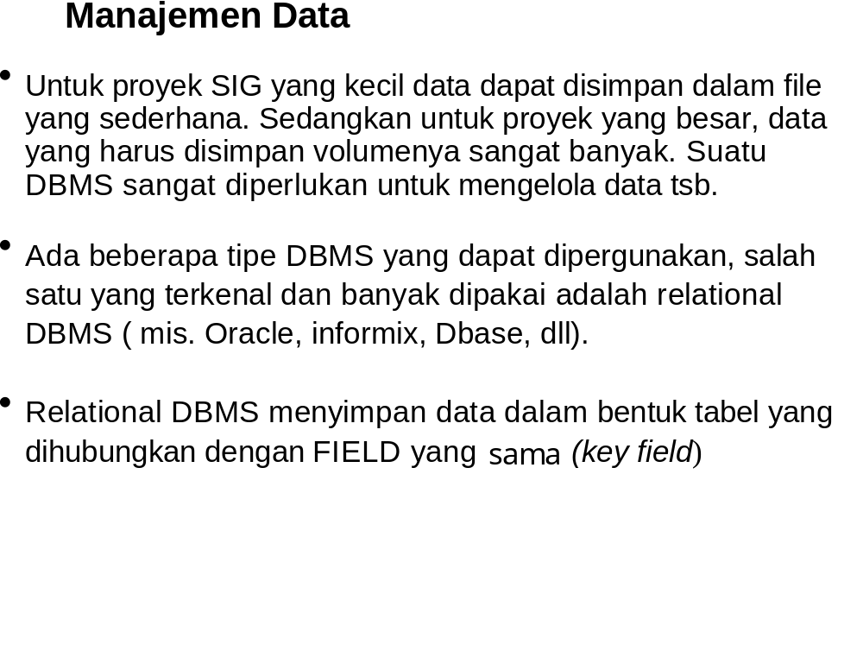

Slide 39
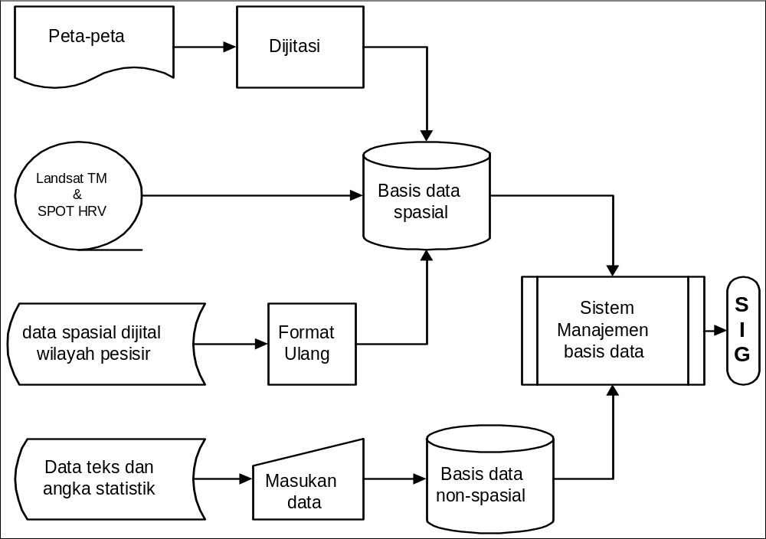

Slide 40
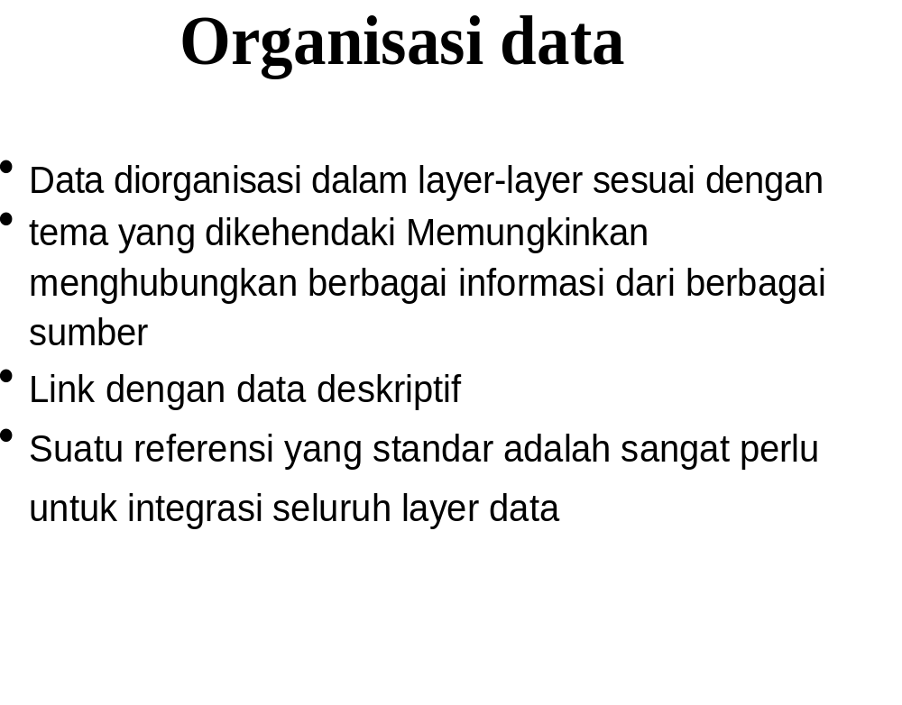

Slide 41
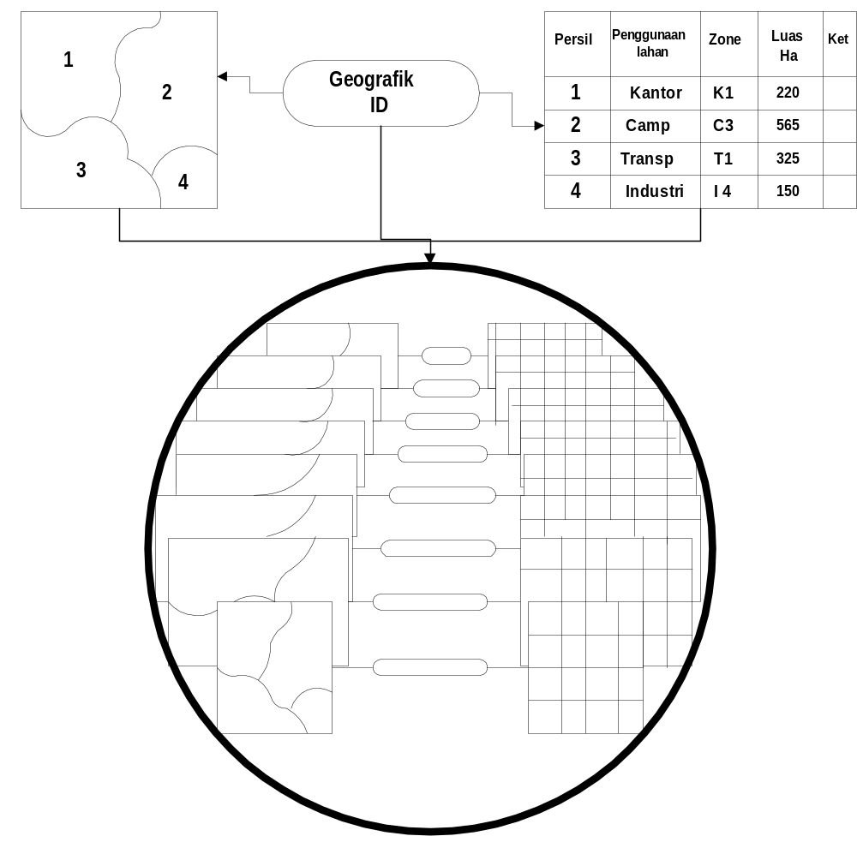

Slide 42
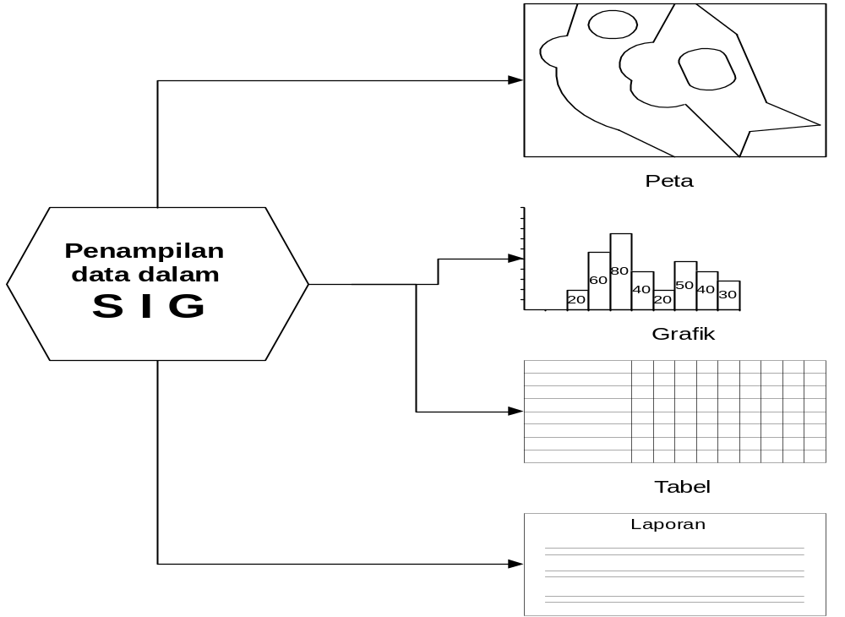

Slide 43
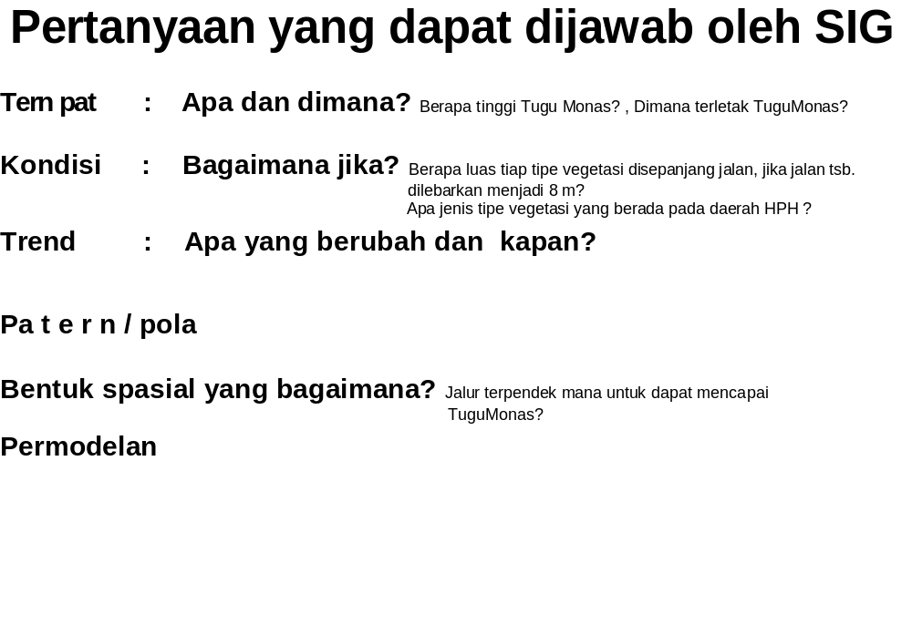

Slide 44
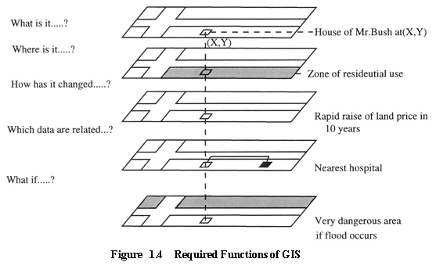

Slide 45

T E R I M A K A S I H

